Slide 1
THANKS FOR BEING HERE! GRACIAS POR ESTAR AQUI!
Please make sure you sign in the attendance and complete the requested information.
Thanks!
Por favor asegúrese de firmar la hoja de asistencia y completar la información requerida.
Gracias!

Slide 2
Welcome ESOL Parent Information Night Bienvenidos Presentación del Programa de ESOL
Tuesday, September 27, 2016
Harmony Hills Elementary School
Notes:
2

Slide 3
Agenda
Introduction Introducción
Identification identificación
Social Language Vs. Academic Language Lenguaje Social Vs. Lenguaje Académico
Instruction Instrucción
ESOL level Niveles de ESOL
Annual Assessment & EL plan Exámenes Anuales & EL plan
Helping Your Child Succeed in School

Slide 4
What is ESOL?
English for
Speakers of
Other
Languages
Ingles Para Personas que hablan otros Idiomas

Slide 5
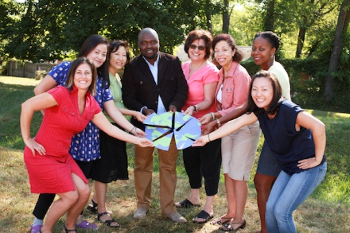
ESOL Teachers
Mrs. Novo, Mrs. Park, Mrs. Kim, Mr. Kum, Ms. Papier, Ms. Prince, Mrs. Ferebee, Mrs. Yoon
Mrs.Novo: Grades 1 & 2
Mrs. Park: Head Start & K
Mrs. Kim: PreK & K
Mr. Kum : Grades 2 & 4
Ms. Papier: PreK, Grades 2 & 3
Ms. Prince : Grade 1
Mrs.Ferebee: Grade 3
Mrs.Yoon: Grades 4 and 5

Slide 6
Enrollment
Inscripción
50% of our students are eligible for ESOL service (as of 9/27/16)
PK/Head Start | 37
Kindergarten | 64
First Grade | 54
Second Grade | 74
Third Grade | 54
Fourth Grade | 39
Fifth Grade | 16

Slide 7
Who needs ESOL services? Quien necesita los servicios de ESOL?

Slide 8
Identification
Kindergarten
Orientation
Questionnaire
El Cuestionario de orientación para los Niños de Kindergarten

Slide 9
Identification
PreK ,Head Start and K Students
screened at Harmony Hills if a student speaks only another language or more than one language
PreK ,Head Start y Estudiantes de K
Se hace un examen en Harmony Hills si el estudiante habla solo otro lenguaje o mas de otro lenguaje

Slide 10
Identification
Grade K to 5 Students from Other States
Recommended for screening by teacher
Screened at Harmony Hills
Grado K to 5 Estudiantes de otros Estados
Se recomienda un examen por la maestra
Se hace el examen en Harmony Hills

Slide 11
Identification
Grade K to 5 International Students
Recommended for screening at enrollment.
Screening done at SCRIA (School Counseling, Residency International Admissions) office.
Grado K to 5 Estudiantes Internacionales
Se recomienda exmen cuando se inscriben
Examen se hace en la oficina de SCRIA (School Counseling, Residency International Admissions).

Slide 12
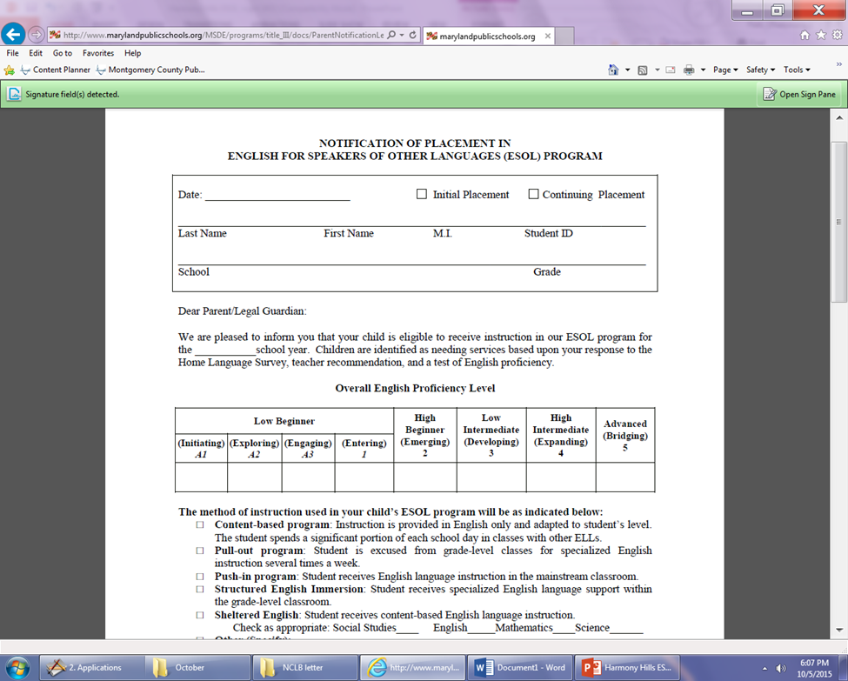

Slide 13
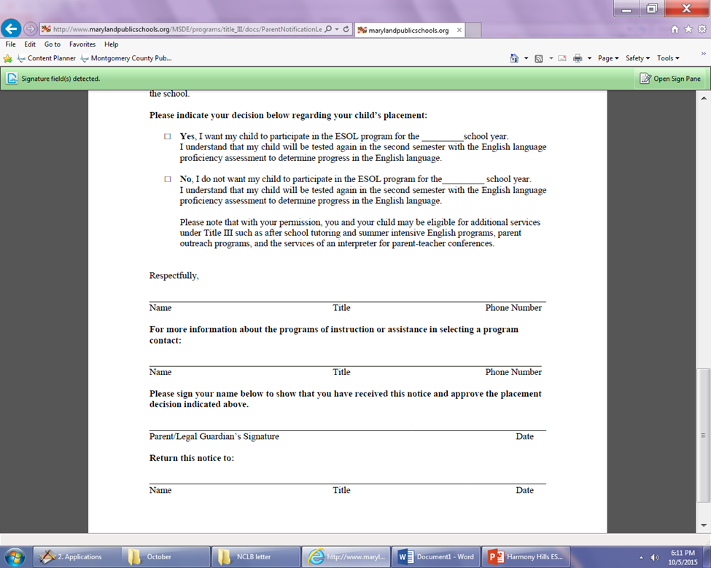
Notes:
13

Slide 14
My Child Speaks English. Why does she/he needs ESOL services?
Mi Niño habla Ingles. Porque el/ella necesitan los servicios de ESOL?

Slide 15
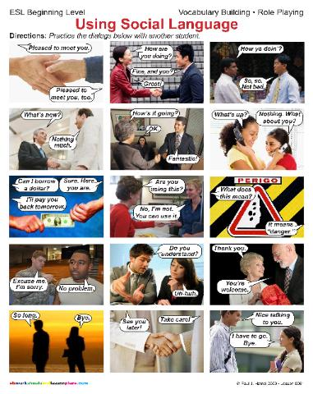
Social Language Vs. Academic Language Lenguaje Social Vs. Lenguaje Académico
Social Language/Lenguaje Social
Used in social situation
Se usa en situaciones sociales
Used to form relationship
Se usa para formar relaciones
From www.eslworksheets and lessplans.com

Slide 16
Social Language Vs. Academic Language Lenguaje Social Vs. Lenguaje Académico
Social Language/Lenguaje Social
6 months to 2 years
6 meses a 2 años
Natural to learn
Se aprende naturalmente
Teachers and parents may think that child should be proficient in the classroom
Los maestros y los padres pueden pensar que su hijo/a es competente (hablado el Ingles académico) en la clase
Notes:
16

Slide 17
Social Language Vs. Academic Language (cont.)
Can you describe a cube? How many faces does a cube have?
Academic Language
Needed by students to do the work in schools.
Not aided by social cues.
the language of Assessments
the language of academic success
Take 5-10 years to learn
Describe faces?

Slide 18
Lenguaje Social Vs. Lenguaje Académico (cont.)
Puedes describir un cubo? Como cuantas caras tiene un cubo?
Lenguaje Académico
Lo necesitan los estudiantes en la escuela.
No ayudan las señales sociales.
El lenguaje de las evaluaciones/examenes
El lenguaje de el éxito académico
Toma de 5-10 para aprender
Describa las caras?

Slide 19
How does my child receive ESOL services?
Como recibe mi hijo/a los servicios de ESOL?

Slide 20
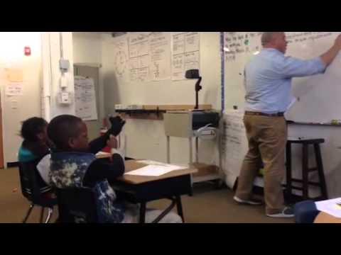
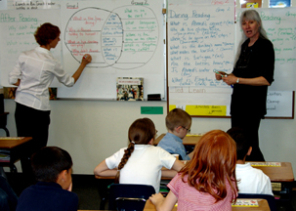
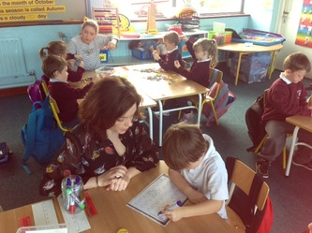
ESOL Instruction
Pull out
Push in
Retirar (en un grupos pequeños)
Enchufable (en su sala de clase)

Slide 21
Instruction
All ESOL Levels
Co-Teaching by the classroom teacher and an ESOL Teacher
About 40-45 minutes each day for grades K-5
In the classroom during Reading, Math, Social Studies or Writing blocks
Emphasis on academic language
PreK/Head Start
In the classroom about 20-30 minutes each day

Slide 22
Instrucción
Todos los Niveles de ESOL
Co-Enseñansa por la maestra del aula y la maestro de ESOL
Acerca de 40-45 minutos cada dia para los grados de Kindergarten - 5
En la clase durante Lectura, Matemáticas, Estudios Sociales o clase de Escritura
El Énfasis es en el lenguaje Académico
PreK/Head Start
En la clase por cerca de 20-30 minutos cada dia

Slide 23
Instruction
Instrucción
Level 1 Students
Estudiantes de Nivel 1
Low Beginners in Grades K through 5
Principiantes en Grados K - 5
Extra support 2 to 3 times each week
for 30 minutes
Ayuda extra 2 o 3 veces cada semana por 30 minutos
In a small group – En grupos Pequeños
Oral language practice
Listening and Speaking
Practicar Lenguaje Oral, Escuchar y Hablar

Slide 24
WIDA Levels of Language Proficiency
ESOL Levels
6
REACHING
5
4
BRIDGING
3
EXPANDING
DEVELOPING
2
EMERGING
1
ENTERING
Exiting ESOL
WIDA Consortium
Notes:
24

Slide 25
WIDA Niveles de el Dominio del Lenguaje
Niveles de ESOL
6
ALCANZAR
5
4
PUENTE
3
EXPANSION
DESARROLLÓ
2
EMERGENTES
1
ENTRADA
SALIENDO ESOL
WIDA Consortium

Slide 26
ESOL Levels
Niveles de ESOL

Slide 27
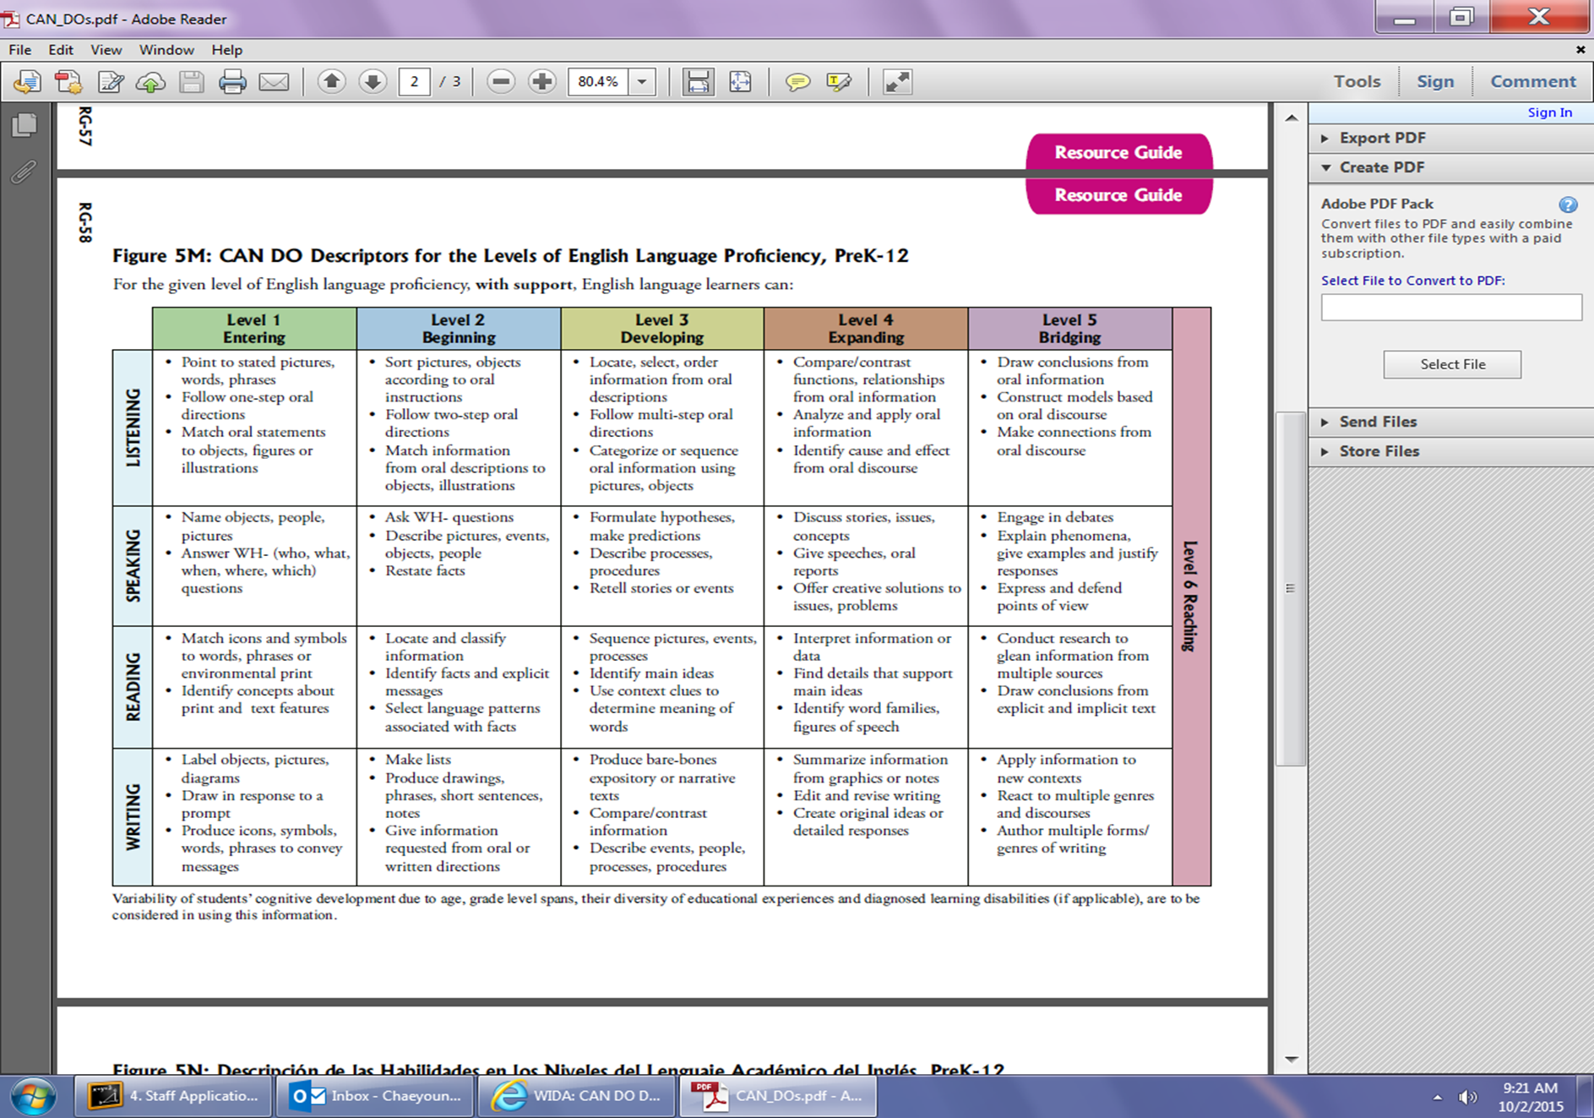
(www.wida.org)
(ww)

Slide 28
ACCESS Testing
Annual Assessment
Exámenes Anuales
ACCESS Testing measures our students’ English proficiencies in four domains (speaking, listening, reading, writing).
Each year in the spring ESOL students are required to complete ACCESS Testing so that they can be placed in the appropriate level of ESOL for the following year.
Las pruebas ACCESS miden el dominio del lenguaje ingles de nuestros estudiantes en cuatro categorias (oral, auditiva, lectura y escritura).
Inmediatamente corregidas un nivel de aprendizaje es asignado a cada estudiante. La prueba se administra en el mes de Feburero.
Notes:
28

Slide 29
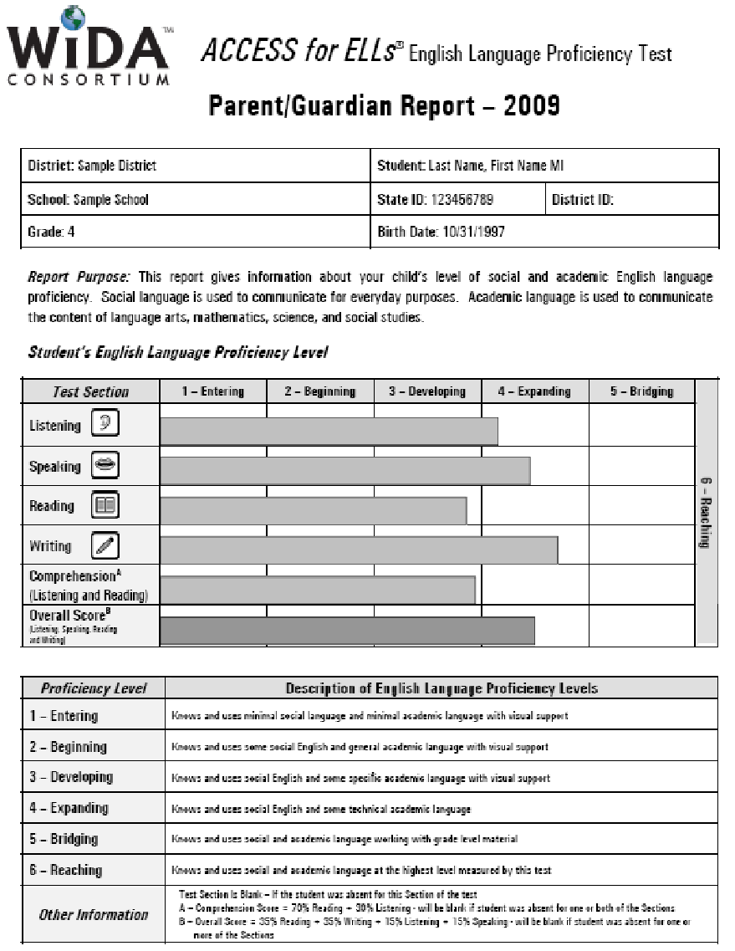
Parent/Guardian Report

Slide 30
EL Accommodation Plan
Another MSDA requirement is that all English language learners in grade K-12 must have an EL plan discussed by a committee to select appropriate accommodations for testing situations all year long.
The EL committee is staffed by:
ESOL teachers
Administrators
Testing coordinator
Classroom teachers
Reading specialist
Un requerimiento de MSDA es que todos los estudiantes aprendices del Ingles en los grados 1-12 (kindergarten no tiene que tener un plan) deban tener un plan escrito discutidos por un comité para seleccionar las acomodaciones apropiadas para tomar exámenes.
El comité esta compuesto por:
Maestros de ESOL
Coordinador de Exámenes
Maestros de Salón Hogar
Especialista de Lectura

Slide 31
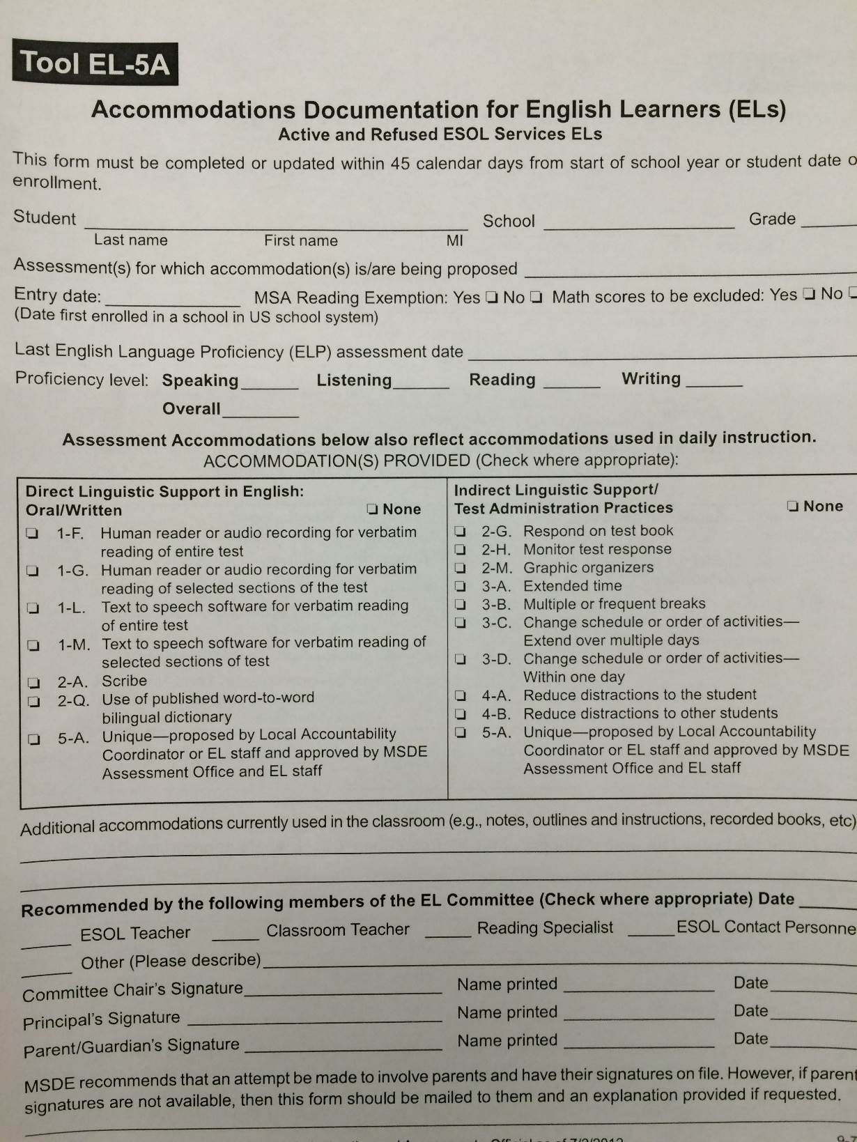

Slide 32
Tips for parents: Helping Your Child Succeed in School
Encourage your child to read. Alentar a su hijo/a ha leer
Talk with your child. Hablar con su hijo/a
Monitor homework. Revisar las tareas a diario
Monitor TV viewing and video game playing. Revisar los programas de la televisión, y juegos de video
Encourage your child to use the library. Alentar a su hijo/a ha ir a la biblioteca publica
Help your child learn to use the internet properly and effectively. Ayude a sus hijos a usar el Internet adecuadamente y efectivamente
Encourage your child to be responsible and to work independently.
Alentar a sus hijos a hacer responsables y trabajar independientemente
Encourage active learning.
Alentar otras actividades de aprendizaje
Notes:
32

Slide 33
Why Read 20 Minutes at Home? Porque nesecito Leer por 20 minutos cada noche?

Slide 34
Helpful Websites Sitios Web que te pueden ayudar
http://www.montgomeryschoolsmd.org/curriculum/esol/about
http://www.colorincolorado.org
http://www.montgomeryschoolsmd.org/schools/harmonyhillses/classroom
http://www.starfalls.com
http://www.funbrain.com

Slide 35
The End/El Fin
Questions / Preguntas
Notes:
35

Slide 36
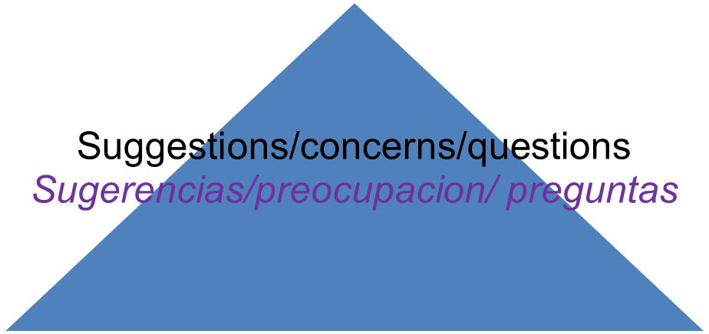
Evaluation
What I like most about this evening was…
(I learned about…)
Lo que mas me gusto de esta reunion fue…
Next time I would like to learn about …..
La próxima vez me gustaría aprender sobre…

